Slide 2

KIỂM CHỨNG VÀ KIỂM TRA VI MẠCH
Thiết kế UART
Nhóm 6: Vũ Văn Luật - 20223795
Bùi Thị Quỳnh - 20224121
Đặng Quang Vũ - 20223830

Slide 3
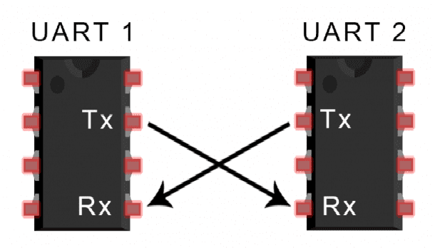
1. Tổng quan về UART
UART (Universal Asynchronous Receiver/Transmitter) là bộ truyền nhận nối tiếp bất đồng bộ.
Dữ liệu truyền qua UART được tổ chức thành các khung. Mỗi khung chứa 1 bit bắt đầu, 5 đến 9 bit dữ liệu (tùy thuộc vào UART), một bit chẵn lẻ tùy chọn và 1 hoặc 2 bit dừng.
Hình 1. Mô hình của giao tiếp UART
Hình 2. Sơ đồ gói dữ liệu của UART
Hình 3. Vị trí của UART trong hệ thống

Slide 4
1. Tổng quan về UART
Cấu trúc của một gói tin:
Bit start: báo hiệu bắt đầu khung.
Bit dữ liệu: Từ 5 đến 8 bit.
Bit parity (bit chẵn lẻ): 0 hoặc 1.
Bit stop: 1 hoặc 2 bit, báo hiệu kết thúc khung.
Bit parity:
Bit parity xác định lỗi bit truyền.
Bit parity gồm loại lẻ và loại chẵn.
Khối tx (truyền) và rx (nhận) phải cùng một bit parity.
Hình 2. Sơ đồ gói dữ liệu của UART

Slide 5
2. Yêu cầu kĩ thuật
2.1. Top-module UART
2.1.1. Sơ đồ khối
Hình 5. Sơ đồ khối tổng của UART

Slide 6
2. Yêu cầu kĩ thuật
2.1. Top-module UART
2.1.2. Bảng chân đầu vào/đầu ra
Bảng 1. Bảng chân đầu vào/đầu ra khối UART
Tên tín hiệu | I/O | Độ rộng | Mô tả
clk | Input | 1 | Xung clock điều khiển
rst_n | Input | 1 | Reset các tín hiệu về trạng thái khởi tạo
sel_baud_rate | Input | 3 | Tín hiệu lựa chọn tốc độ truyền baud
di_rdy | Input | 1 | Tín hiệu bắt đầu truyền 1 khung dữ liệu
data_in | Input | 8 | Dữ liệu gửi được truyền qua chân TX (song song)
parity | Input | 1 | Tín hiệu báo có parity_bit hay không
rxd | Input | 1 | Chân nhận dữ liệu nối tiếp
txd | Output | 1 | Chân truyền dữ liệu nối tiếp
send_e | Output | 1 | Tín hiệu báo đã truyền xong 1 khung dữ liệu
do_rdy | Output | 1 | Tín hiệu báo đã nhận xong 1 khung dữ liệu
data_out | Output | 8 | Dữ liệu nhận được qua chân RX (song song)
parity_error | Output | 1 | Tín hiệu báo khung truyền có lỗi bit hay không

Slide 7
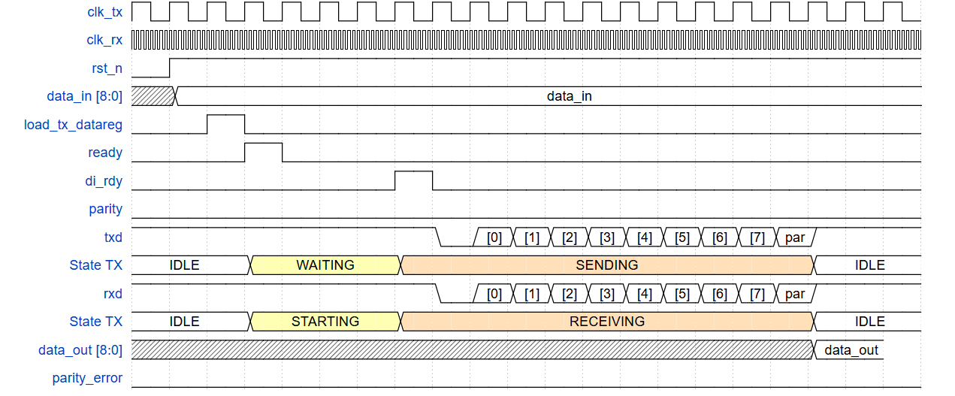
2. Yêu cầu kĩ thuật
2.1. Top-module UART
2.1.3. Dạng sóng
Hình 6. Waveform của top-module UART

Slide 8
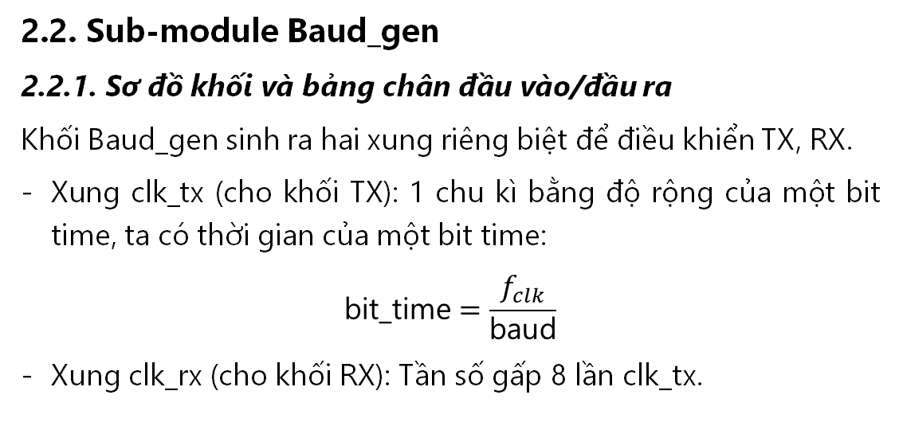
2. Yêu cầu kĩ thuật
2.2. Sub-module Baud_gen
2.2.1. Sơ đồ khối và bảng chân đầu vào/đầu ra
Khối Baud_gen sinh ra hai xung riêng biệt để điều khiển TX, RX.
Xung clk_tx (cho khối TX): 1 chu kì bằng độ rộng của một bit time, ta có thời gian của một bit time:
$$\text{bit}\text{_}\text{time}=\frac{f_{clk}}{\text{baud}}$$
Xung clk_rx (cho khối RX): Tần số gấp 8 lần clk_tx.
Tên tín hiệu | I/O | Độ rộng | Mô tả
clk | Input | 1 | Xung clock điều khiển
rst_n | Input | 1 | Reset các tín hiệu về trạng thái khởi tạo
sel_baud_rate | Input | 3 | Tín hiệu lựa chọn tốc độ truyền baud
clk_tx | Output | 1 | Xung clock cho khối TX
clk_rx | Output | 1 | Xung clock cho khối RX
Hình 7. Sơ đồ khối của khối Baud_gen
Bảng 2. Bảng chân đầu vào/đầu ra khối Baud_gen

Slide 9
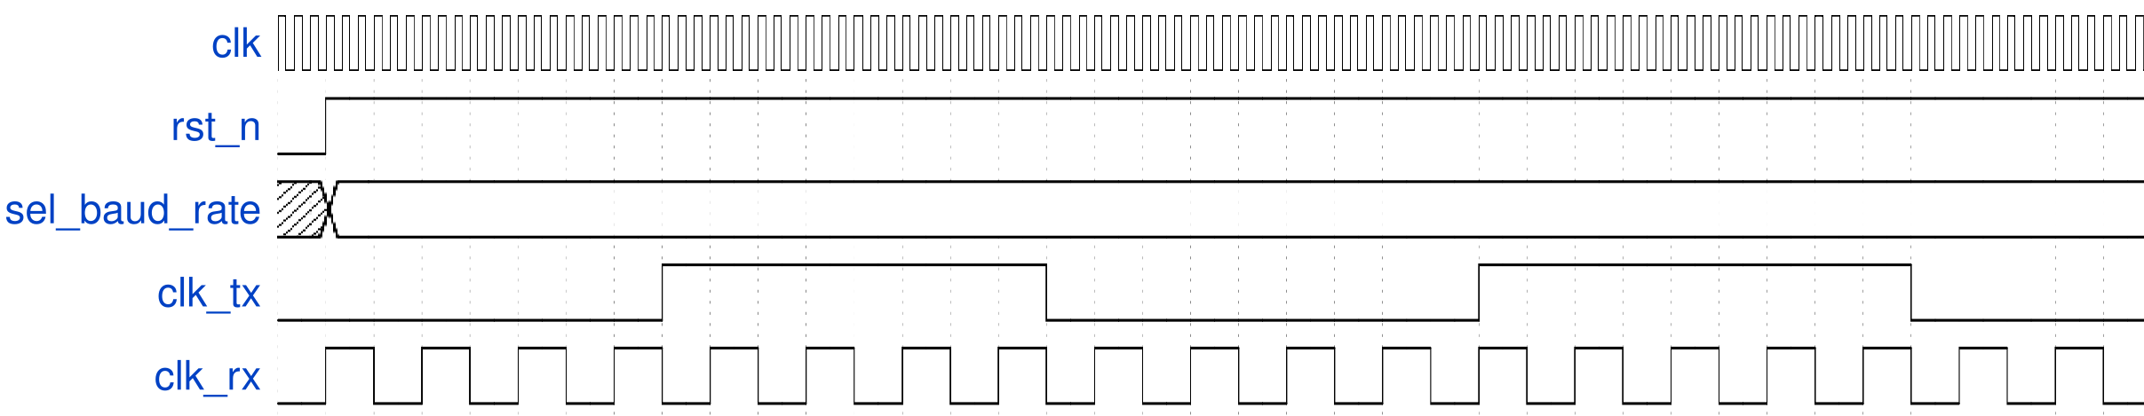
2. Yêu cầu kĩ thuật
2.2. Sub-module Baud_gen
2.2.2. Dạng sóng
Hình 8. Waveform của khối Baud_gen

Slide 10
2. Yêu cầu kĩ thuật
2.3. Sub-module TX_UART
2.3.1. Sơ đồ khối
Hình 9. Sơ đồ khối của khối TX_UART

Slide 11
2. Yêu cầu kĩ thuật
2.3. Sub-module TX_UART
2.3.2. Bảng chân tín hiệu
Tên tín hiệu | I/O | Độ rộng | Mô tả
clk_tx | Input | 1 | Xung clock riêng của khối TX, mạch tuần tự hoạt động theo sườn dương của clock này
rst_n | Input | 1 | Reset không đồng bộ, tích cực mức thấp
data_in | Input | 8 | Dữ liệu 8 bit cần truyền đi
di_rdy | Input | 1 | Tín hiệu báo cho UART truyền data_in
ready | Input | 1 | Tín hiệu báo khởi động, nạp dữ liệu từ thanh ghi dữ liệu vào thanh ghi dịch
load_tx_datareg | Input | 1 | Tín hiệu báo nạp dữ liệu từ data_in vào thanh ghi dữ liệu
parity | Input | 1 | Tín hiệu kiểm tra lỗi chẵn lẻ
txd | Output | 1 | Tín hiệu nối ra TX của UART, để truyền gói dữ liệu
Tên tín hiệu | Độ rộng | Mô tả
clear | 1 | Thiết lập lại chế độ đếm bit
shift | 1 | Tín hiệu báo dịch thanh ghi
start | 1 | Tín hiệu báo bắt đầu truyền khung dữ liệu
parity_bit | 1 | Bit parity sau khi XOR data
bit_cnt_max | 1 | Tín hiệu báo kết thúc một khung truyền
load_tx_data | 1 | Tín hiệu báo nạp dữ liệu từ data_in vào thanh ghi dữ liệu
load_tx_shift | 1 | Tín hiệu báo dịch thanh ghi dịch ra txd
Bảng 3. Bảng chân tín hiệu đầu vào/đầu ra của khối TX_UART
Bảng 4. Bảng chân tín hiệu nội bộ của khối TX_UART

Slide 12
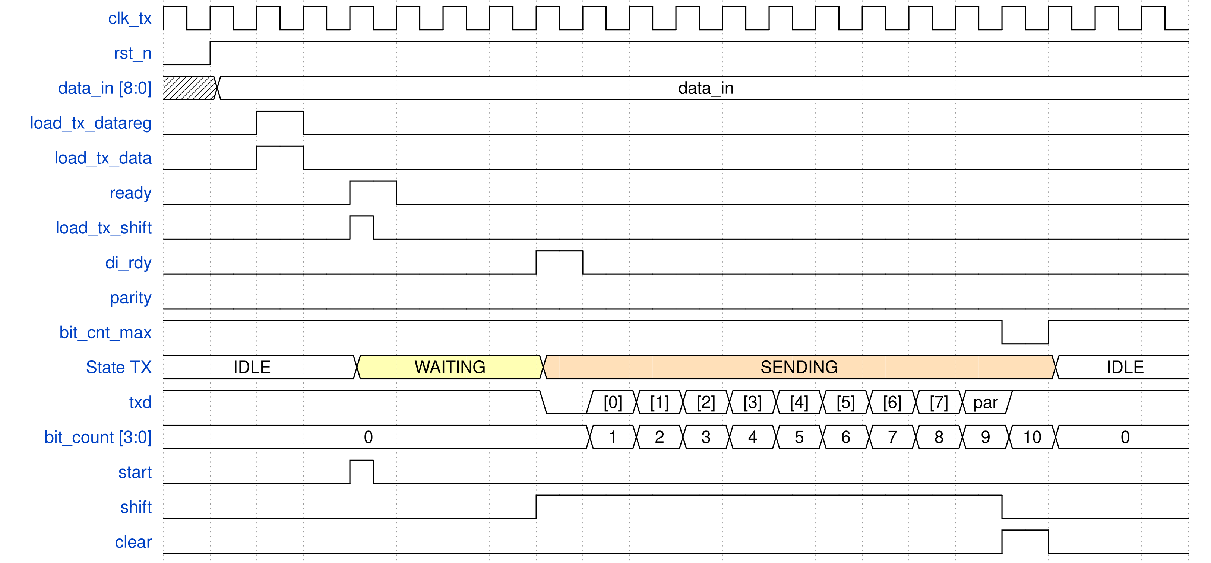
2. Yêu cầu kĩ thuật
2.3. Sub-module TX_UART
2.3.3. Dạng sóng
Hình 10. Waveform của module TX_UART

Slide 13
2. Yêu cầu kĩ thuật
2.3. Sub-module TX_UART
2.3.4. Lưu đồ thuật toán
Hình 11. Lưu đồ thuật toán của module TX_UART

Slide 14
2. Yêu cầu kĩ thuật
2.3. Sub-module TX_UART
2.3.5. Sơ đồ trạng thái FSM
Hình 12. Sơ đồ FSM của module TX_UART

Slide 15
2. Yêu cầu kĩ thuật
2.4. Sub-module RX_UART
2.4.1. Sơ đồ khối
Hình 13. Sơ đồ khối của khối RX_UART

Slide 16
2. Yêu cầu kĩ thuật
2.4. Sub-module RX_UART
2.4.2. Bảng chân tín hiệu
Bảng 4. Bảng chân tín hiệu đầu vào/đầu ra của khối RX_UART
Tên tín hiệu | Độ rộng | Chiều | Mô tả
clk_rx | 1 | Input | Xung clock riêng của khối RX, mạch tuần tự hoạt động theo sườn dương của clock này
rst_n | 1 | Input | Reset không đồng bộ, tích cực mức thấp
rxd | 1 | Input | Tín hiệu nối vào RX của UART, để nhận gói dữ liệu
not_rdy_in | 1 | Input | Tín hiệu chưa sẵn sàng truyền
parity | 1 | Input | Tín hiệu lỗi chẵn lẻ
data_out | 8 | Output | Dữ liệu 8 bit nhận được
parity_error | 1 | Output | Tín hiệu lỗi bit
ready_error | 1 | Output | Tín hiệu lỗi chưa sẵn sàng truyền
do_rdy | 1 | Output | Tín hiệu báo cho UART nhận thành công

Slide 17
2. Yêu cầu kĩ thuật
2.4. Sub-module RX_UART
2.4.2. Bảng chân tín hiệu
Bảng 5. Bảng chân tín hiệu nội bộ của khối RX_UART
Tên tín hiệu | Độ rộng | Mô tả
shift | 1 | Tín hiệu báo dịch thanh ghi
load | 1 | Tín hiệu nạp dữ liệu từ thanh ghi dịch sang thanh ghi dữ liệu
clr_bit_cnt | 1 | Đưa bộ đếm bit về 0
inc_bit_cnt | 1 | Tăng bộ đếm bit lên 1
clr_sample_cnt | 1 | Đưa bộ đếm clk_rx trong 1 bit time về 0
inc_sample_cnt | 1 | Tăng bộ đếm clk_rx trong 1 bit time lên 1
bit_cnt_8 | 1 | Tín hiệu báo đã đếm được đủ 8 bit data chưa
bit_cnt_9 | 1 | Tín hiệu báo là đã nhận đủ 8 bit và sau đó là kiểm tra parity
sample_cnt_7 | 1 | Tín hiệu báo đã đếm được đủ 1 bit time (8 clk_rx)
sample_cnt_3 | 1 | Tín hiệu báo đã đếm được ½ bit time (4 clk_rx)
serial_in_0 | 1 | Tín hiệu báo luồng bit rxd có bằng 0 hay không

Slide 18
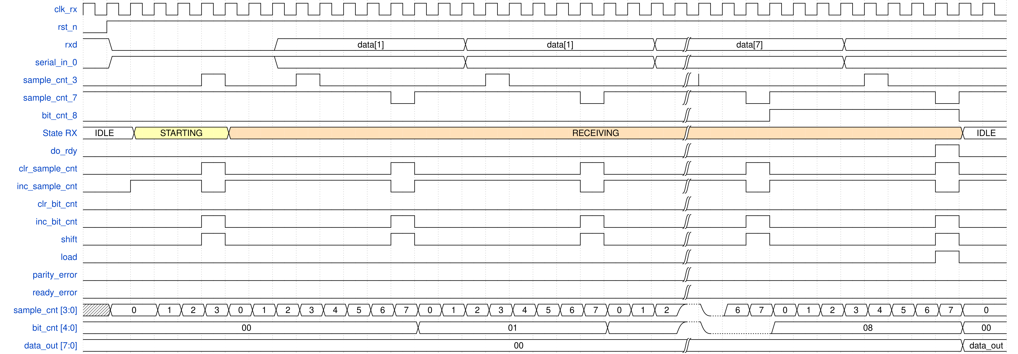
2. Yêu cầu kĩ thuật
2.4. Sub-module RX_UART
2.4.3. Dạng sóng
data[0]
Hình 14. Waveform của module RX_UART

Slide 19
2. Yêu cầu kĩ thuật
2.4. Sub-module RX_UART
2.4.4. Lưu đồ thuật toán
Hình 15. Lưu đồ thuật toán của module RX_UART

Slide 20
2. Yêu cầu kĩ thuật
2.4. Sub-module RX_UART
2.4.5. Sơ đồ trạng thái FSM
Hình 16. Sơ đồ FSM của module RX_UART

Slide 21
3. Kiểm thử
3.1. Bảng các trường hợp testcase
Feature | Subfeature | Testcase cụ thể | Kết quả mong đợi
Kiểm tra từng khối | Khối Baud_gen | Test từng baud rate riêng | Xung clk_tx chuyển sang chu kì mới sau mỗi 8 chu kì của clk_rx
 |  | Test biến đếm clock khi có rst_n | Biến đếm reset về 0 khi gặp rst_n
 | Khối TX_UART | Truyền các bộ dữ liệu riêng biệt | Truyền đầy đủ bit, không bị lỗi bit
 |  | Truyền các bộ dữ liệu liên tiếp | Truyền đầy đủ bit, không bị lỗi bit, không bị chồng bit giữa hai bộ dữ liệu cạnh nhau
 |  | Truyền bộ dữ liệu ngẫu nhiên | Truyền đầy đủ bit, không bị lỗi bit, không bị chồng bit giữa hai bộ dữ liệu cạnh nhau
 |  | Truyền các bộ dữ liệu biên | Truyền đầy đủ bit, không bị lỗi bit biên
 |  | Thay đổi chiều rộng dữ liệu | Truyền đầy đủ và chính xác các bit
 |  | Reset giữa quá trình truyền | Tất cả thanh ghi/biến đếm reset về 0, không xuất hiện trạng thái lạ
 |  | Tín hiệu ready, di_rdy, load_tx_datareg lâu/nhanh hơn | Các state vẫn hoạt động đúng, bit truyền bình thường
 | Khối RX_UART | Nhận các bộ dữ liệu riêng biệt | Nhận đầy đủ bit, không bị lỗi bit, không bị lấy mẫu sai
 |  | Nhận các bộ dữ liệu liên tiếp | Nhận đầy đủ bit, không bị lỗi bit, không bị chồng bit giữa hai bộ dữ liệu cạnh nhau, không bị lấy mẫu sai
 |  | Nhận bộ dữ liệu ngẫu nhiên | Nhận đầy đủ và chính xác bit, không bị lấy mẫu sai
 |  | Nhận các bộ dữ liệu biên | Nhận đầy đủ bit, không bị lỗi bit biên, không bị lấy mẫu sai
 |  | Thay đổi chiều rộng dữ liệu | Nhận đầy đủ và chính xác các bit, không bị lấy mẫu sai
 |  | Reset giữa quá trình nhận | Tất cả thanh ghi/biến đếm reset về 0, không xuất hiện trạng thái lạ

Slide 22

3. Kiểm thử
3.1. Bảng các trường hợp testcase (cont…)
Feature | Subfeature | Testcase | Testcase cụ thể | Đánh giá
Kiểm tra từng khối | Khối Baud_gen | Test từng baud rate riêng | sel_baud_rate = 001, 010, 011, 100, 101 | Đạt
 |  | Test biến đếm clock khi có rst_n | #10000000 then rst_n = 0 in #100 | Đạt
 | Khối TX_UART | Truyền các bộ dữ liệu riêng biệt | 8’h55; 8’hA3; 8'hF0; 8'h00; 8'hDE; 8'hAD; 8'hBE; 8'hEF; 8'h11; 8'h22 | Đạt
 |  | Truyền các bộ dữ liệu liên tiếp | 8’h55 - 8’hA3 - 8’hF0 - 8’h00 - 8’hDE - 8’hAD - 8’hBE - 8’hEF - 8’h11 - 8'h22 | Đạt
 |  | Truyền bộ dữ liệu ngẫu nhiên | Bộ dữ liệu được tạo ngẫu nhiên bằng hàm $urandom_range(0, 255) | Đạt
 |  | Truyền các bộ dữ liệu biên | 8’h80; 8’h40; 8’h20; 8’h10; 8’h08; 8’h04; 8’h02; 8’h01 | Đạt
 |  | Thay đổi chiều rộng dữ liệu | Độ dài bằng 8, 7, 6, 5 bit | Đạt
 |  | Reset giữa quá trình truyền | Reset trong bit dữ liệu thứ 1, 2, 3… 8 | Đạt
 |  | Tín hiệu ready, di_rdy, load_tx_datareg lâu/nhanh hơn | Thời gian của ready, di_rdy, load_tx_datareg bằng ½, 2 lần chu kì của clk_tx | Đạt
 | Khối RX_UART | Nhận các bộ dữ liệu riêng biệt | 01010101001; 01100001101; 00001111111; 00000000011; 00100110111; … | Đạt
 |  | Nhận các bộ dữ liệu liên tiếp | 01010101001 – 01100001101 – 00001111111 – 00000000011 - 00100110111 | Đạt
 |  | Nhận bộ dữ liệu ngẫu nhiên | Bộ dữ liệu được tạo ngẫu nhiên bằng hàm $urandom_range(0, 1) | Đạt
 |  | Nhận các bộ dữ liệu biên | 01000000001; …. | Đạt
 |  | Thay đổi chiều rộng dữ liệu | Nhận 8, 7, 6, 5 bit dữ liệu | Đạt
 |  | Reset giữa quá trình nhận | Reset trong bit dữ liệu thứ 1, 2, 3… 8 | Đạt

Slide 23
3. Kiểm thử
3.1. Bảng các trường hợp testcase (cont…)
Feature | Testcase cụ thể | Kết quả mong đợi
Kiểm tra khối tổng | Truyền – nhận từng bộ dữ liệu riêng lẻ | Truyền – nhận đầy đủ và chính xác bit, không bị lấy mẫu sai
 | Truyền – nhận các bộ dữ liệu liên tiếp | Truyền – nhận đầy đủ và chính xác bit, không bị chồng bit giữa hai bộ dữ liệu cạnh nhau, không bị lấy mẫu sai
 | Truyền – nhận các bộ dữ liệu ngẫu nhiên liên tiếp | Truyền – nhận đầy đủ và chính xác bit, không bị chồng bit giữa hai bộ dữ liệu cạnh nhau, không bị lấy mẫu sai
 | Truyền – nhận dữ liệu biên | Truyền – nhận đầy đủ bit, không bị lỗi bit biên, không bị lấy mẫu sai
 | Nhận – truyền từng bộ dữ liệu riêng lẻ | Nhận – truyền đầy đủ và chính xác bit, không bị lấy mẫu sai
 | Nhận – truyền các bộ dữ liệu liên tiếp | Nhận – truyền đầy đủ và chính xác bit, không bị chồng bit giữa hai bộ dữ liệu cạnh nhau, không bị lấy mẫu sai
 | Nhận – truyền các bộ dữ liệu ngẫu nhiên liên tiếp | Nhận – truyền đầy đủ và chính xác bit, không bị chồng bit giữa hai bộ dữ liệu cạnh nhau, không bị lấy mẫu sai
 | Nhận – truyền dữ liệu biên | Nhận – truyền đầy đủ bit, không bị lỗi bit biên, không bị lấy mẫu sai
 | Reset giữa quá trình truyền/nhận | Tất cả thanh ghi/biến đếm reset về 0, không xuất hiện trạng thái lạ
 | Thay đổi chiều rộng dữ liệu | Nhận đầy đủ và chính xác các bit, không bị lấy mẫu sai

Slide 24
3. Kiểm thử
3.1. Bảng các trường hợp testcase (cont…)
Feature | Testcase | Testcase cụ thể | Đánh giá
Kiểm tra khối tổng | Truyền – nhận từng bộ dữ liệu riêng lẻ | 8’h55; 8’hA3; 8'hF0; 8'h00; 8'hDE; 8'hAD; 8'hBE; 8'hEF; 8'h11; 8'h22 | Đạt
 | Truyền – nhận các bộ dữ liệu liên tiếp | 8’h55 - 8’hA3 - 8’hF0 - 8’h00 - 8’hDE - 8’hAD - 8’hBE - 8’hEF - 8’h11 - 8'h22 | Đạt
 | Truyền – nhận các bộ dữ liệu ngẫu nhiên liên tiếp | Bộ dữ liệu được tạo ngẫu nhiên bằng hàm $urandom_range(0, 255) | Đạt
 | Truyền – nhận dữ liệu biên | 8’h80; 8’h40; 8’h20; 8’h10; 8’h08; 8’h04; 8’h02; 8’h01 | Đạt
 | Nhận – truyền từng bộ dữ liệu riêng lẻ | Bộ dữ liệu được tạo ngẫu nhiên bằng hàm $urandom_range(0, 255) | Đạt
 | Nhận – truyền các bộ dữ liệu liên tiếp | 8’h80; 8’h40; 8’h20; 8’h10; 8’h08; 8’h04; 8’h02; 8’h01 | Đạt
 | Nhận – truyền các bộ dữ liệu ngẫu nhiên liên tiếp | Độ dài bằng 8, 7, 6, 5 | Đạt
 | Nhận – truyền dữ liệu biên | Reset trong bit dữ liệu thứ 1, 2, 3… 8 | Đạt
 | Reset giữa quá trình truyền/nhận | Thời gian của ready, di_rdy, load_tx_datareg bằng ½, 2 lần chu kì của clk_tx | Đạt
 | Thay đổi chiều rộng dữ liệu | Độ dài bằng 8, 7, 6, 5 bit | Đạt

Slide 25
THANK YOU !

